Slide 1
ཚོང་ལཱ་ཟེར་མི་ག་ཅི་སྨ? ཨེན་ཀོར། ལས་རིམ་ཐེབ། ཤེས་ཡོན་དང་ཞིབ་འཚོལ་ནང་ གསར་བཏོད་ཅན་གྱི་ཚོང་ལཱའི་སྦྱོང་བརྡར་གོང་འཕེལ་གཏང་ནིའི་དོན་ལུ་ ཚོང་ལཱའི་ཡོན་ཏན་ལྟེ་བ།
ཧཱ་གཱ་ཧི་ལི་ཡ།

Slide 2
ཚོང་པ།
ཉེན་ཁ་འབག་སྟེ་ ཁེ་ཕན་ཡང་ཐོབ།
ཐོན་སྐྱེད། ཞབས་ཏོག་དང་ ཚོང་གི་བཟོ་བཀོད་ཚུ་གསར་གཏོད་འབདཝ་ཨིན།
གསར་གཏོད་དང་ དཔལ་འབྱོར་གོང་འཕེལ་་གཏངམ་ཨིན།
ཁྲིམས་ལུགས་དང་འཁྲིལ་ཏེ་ ཁྲལ་ཚུ་སྤྲོདཔ་ཨིན།
འགོ་བཙུགས་ཚོང་འབྲེལ་གཞི་བཙུགས་ཡང་ན་ ཚོང་ལཱ་ཉོཝ་ཨིན།

Slide 3
ཚོང་པ་ཚུའི་སྐོར་ལས་ གློག་བརྙེན་ཐུང་ཀུ།
ཨིན་བེས་ཀྲོ་ཆི་དྲི་ཡ།
https://www.investopedia.com/terms/e/entrepreneur.asp

Slide 4
ཚན་རིག་གི་བྱུང་རབས།
༡ .ཇོ་སེབ་ ཤུམ་པི་ཀྲར། ཚོང་པ་ཚུ་གི་ཁེབ་ས་བཟོ་ནིའི་དོན་ལུ་གསར་གཏོད།
༢. ཕེརནཀ་ ནའིཊ་ ཚོང་པ་ཚུ་གི་ཉེན་ཁ་འབག་སྟེ་
༣. ཨི་ཟེརལ་ ཀིརཟ་ནེར། ཚོང་ལཱ་འདི་ གསར་རྙེད་འབད་ནིའི་ རིམ་པ་ཅིག་ཨིན།

Slide 5
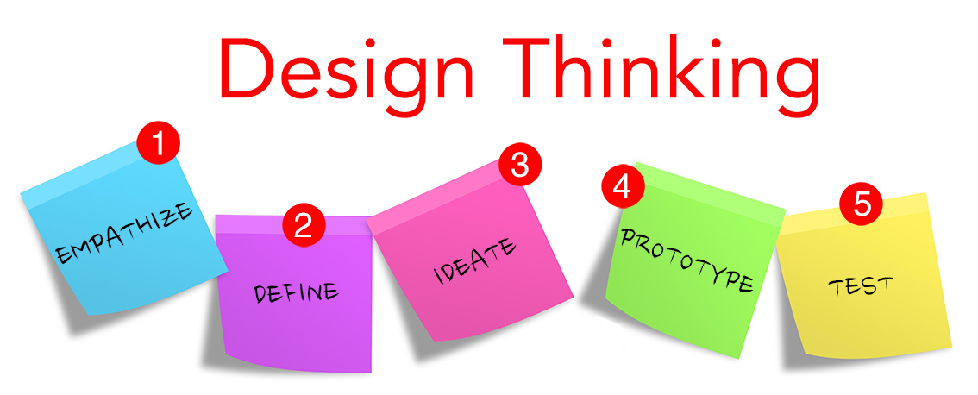
ཚོང་ལཱ་འདི་
ལས་འགུལ་གྲོས་འཆར་བཟོ་ནི།
དཀའ་ངལ་སལ་ནི།
Design thinking
བཟོ་བཀོད་
དུས་རྒྱུན་ལྷབ་སྦྱང་འབད་ནི།
དུས་རྒྱུན་ཡར་དྲག་འགྱོ་ནི།
དཔེ་སྟོན་འབད་ནི།
འབྲེལ་བ་ཐབ་ནི།།
Hacking growth
ཚོང་འབྲེལ་དང་ཚོང་སྒྱུར།
དཔེ་གསར་དཔེར་ར་ ཚོང་འབྲེལ་རིམ་ལུགས་ཡང་ན་ མི་སྡེའི་ཚོང་ལཱ།

Slide 6
ཚོང་པ་ཚུ་ ཅོག་འཐད་ཨིན་ན?

Slide 7
ཚོང་འབྲེལ་པ་དང་སྤྱིར་བཏང་གི་ཚོང་པ་ཚུའི་བར་ན་ཁྱད་པར།
བཱིརན་ཏྲན་ (༢༠༢༠) གྱི་ བདེན་ཁུངས་བཀལ་མི་ནང་།
ཚོང་འབྲེལ་པ་འདི་ ཚོང་གི་ཇོ་བདག་ ཨ་རྟག་དང་མ་འདྲཝ་སྦེ་ མ་དངུལ་གྱི་ཉེ་ཁ་འབག་མི་ཨིན་པས། ཚོང་འབྲེལ་ཆུང་བའི་ ཇོ་བདག་ཚུ་ལུ་ ཚོང་འབྲེལ་པ་ཟེར་སླབ་ནི་ཡོད་རུང་རང་ འ་ནཱི་འགན་ཁུར་གཉིས་འདི་ ཧ་ཀྱང་གི་ཁྱད་ནར་ཡོདཔ་ཨིན་པས། ཚོང་འབྲེལ་ཆུང་བའི་ཇོ་བདག་ཚུ་ དམའ་ཚོད་སྦེ་ཡོད་རུང་ ཚོང་འབྲེལ་པ་ཚུ་ མཐའ་འཁོར་དང་ གསར་བཏོད་ལུ་བརྟེན་ རྒྱུན་མཐུད་ཡར་རྒྱས་འགྱོཝ་ཨིན་པས། འོག་ལུ་བཀོད་དེ་ཡོད་མི་འདི་ འདི་ངཉིས་ཀྱི་སྐོར་ལས་ དབྱེ་བ་ཕྱེ་སྟེ་ཡོད་མི་འདི་ཨིན།

Slide 8
གྲོས་བསྡུར (སྐར་མ་༣༠ བམ་གྲོལ་ནི།)
ཚོང་འབྲེལ་དང་ཚོང་འབྲེལ་མེན་མི་འདི་ག་ཅི་སྨོ?
ཁྱོད་ཀྱི་ ལས་འགུལ་འདི་ནང་ ཚོང་འབྲེལ་ཟེར་མི་འདི་ ག་དེ་སྦེ་ བཤད་པ་རྐྱབ་འོང་།

Slide 9
དཔེ་གསར་གནམ་མེད་ས་མེད་དར་ཁྱབ་འགྱོ་དང་ ཚོང་འབྲེལ་གཉིས་ཀྱི་བར་ན་འབྲེལ་བ?
ཚོང་འབྲེལ་པ་ག་ར་གི་ ཚོང་མགྲོན་པ་ཚུའི་དོན་ལུ་རིན་གོང་བཟོ་དགོ།
དཔེ་གསར་གནམ་མེད་ས་མེད་དར་ཁྱབ་ ངེས་ལེན་འབད་བ་ཅིན་ གོང་འཕེལ་གྱི་འོས་འབབ་ཡོད།

Slide 10
དཔེ་གསར་གནམ་མེད་ས་མེད་དར་ཁྱབ་འགྱོ་མི། སྲི་ཏ་ར་གི་ གནམ་མེད་ས་མེད་དར་ཁྱབ་འགྱོ་བའི་དཔེ་གསར་ ༢༠༢༠
Source: Sitra, https://www.sitra.fi/en/topics/megatrends/

Slide 11
གནམ་མེད་ས་མེད་དར་ཁྱབ་འགྱོ་མི་ ༢༠༥༠།

Slide 12
Why trends are important? དར་ཁྱབ་འགྱོ་བའི་དཔེ་སར་འདི་ ག་ཅི་སྦེ་ ཁག་ཆེཝ་སྨོ?
ཕིན་ལེནཌི་ལུ་ ཚོང་སྡེ་ཚུ་འགོ་བཙུགས་ཞིནམ་ལས་ ཁོང་བརྒྱ་ཆ་༥༠ དེམ་ཅིག་གིས་ ལོ་ཅིག་འགྱོ་རུང་ ལཱ་འབད་དེ་རང་འདུག།

Slide 13
ཚོང་འབྲེལ་རིམ་ལུགས།
ཚོང་འབྲེལ་པ་ཚུ་རུ་ ས་གནས་ཀྱི་ གཙུག་སྡེ་དང་མི་ངོ་ཚུ་གི་རྒྱབ་སྐྱོར་གྱི་ཐོག་ལས་ ཚོང་གི་གོ་སྐབས་ངོས་འཛིན་དང་་ཚོང་ལམ་གྱི་གོ་སྐབས་ལོག་སྤྱོད་འབད་ནི།་
གོ་སྐབས་དང་མཁོ་མངག་གི་དགོས་མཁོ།
སློབ་ཕྲུག་ཚུ་གི་དཔེར་ན་ ཚོང་ལཱའི་གནས་སྟབས་འགྲན་བསྡུར་ན་ རིམ་ལུགས་གསརཔ་བཟོ་ནི་རྩི་རྐྱབ་ཨིན། འདི་དགོཔ་འདུག་ག?

Slide 14
ཕི་ནིཤི་མཐར་འཁྱོལ་སྲུང་།

Slide 15
ཨེང་རི་བཱརཌས།
ཕི་ནིཤི་ཚོང་སྡེ་རོ་བཱི་ཡོ་གི་བཟོ་བཟོཝ།
སློབ་ཕྲུག་སྡེ་ཚན་ཅིག་གིས་ གློག་རྩེད་བཟོ་ནིའི་འགྲན་བསྡུར་རྒྱལ་ཁ་ཐོབ་སྟེ་ རོ་བཱི་ཡོ་འདི་གཞི་བཙུགས་འབད་ནུག
༢༠༠༩ ནང་ ཚོང་སྡེ་ཆུང་ཀུ་སྦེ་སདོད་ནུག།
དར་ཁྱབ་འགྱོ་ཡོད་པའི་དཔེ་གསར : འགྲུལ་འཕྲིན།

Slide 16
དཔེ་གསར་ལས་ རོ་བཱི་ཡོ་གི་ ཁེ་ཕན།

Slide 17
གྲོས་བསྡུར།
ཀ༽ ཁྱོད་ཀྱི་རྒྱལ་ཁབ་ནང་ལས་ ཚོང་འབྲེལ་པ་མཐར་འཁྱོལ་བའི་སྲུང་?
ཁ༽ སྐབས་སུ་འབབ་པ་ ཚོང་འབྲེལ་པ་གསརཔ་གིས་ དཔེ་གསར་དར་ཁྱབ་ གཏང་ཡོད་ག?

Slide 18
སྤེན་པ!

Slide 19
ཚོང་འབྲེལ་རིམ་ལུགས་དང་ དཔལ་འབྱོར་རིམ་ལུགས།
ཚོང་འབྲེལ་རིམ་ལུགས = མཐུན་འབྲེལ་དང་ལྕོགས་གྲུབ་ཀྱི་འབྲེལ་མཐུད།
དཔལ་འབྱོར་རིམ་ལུགས = སྣ་མང་གི་བཟོ་སྐྲུན་རིམ་ལུགས་ཀྱི་ ས་གནས་ཡང་ན་ལུང་ཕྱོགས་ཀྱི་ དཔལ་འགྱོར་སྟོནམ་ཨིན།
ཚོང་འབྲེལ་རིམ་ལུགས་འདི་ དཔལ་འབྱོར་རིམ་ལུགས་ནང་བཙུགས་ཏེ་ཡོད།

Slide 20
སྤྱི་ལོ་༡༩༩༠ གོ་གྲངས་ དཔྱེད་རི་འདུག་ག?
པོ་ཀྲར་གྱི་རྡོ་རྗེ་ཕ་ལམ་གྱི་བཟོ་བཀོད།

Slide 23
བྱེམ?
ཚོང་འབྲེལ་པ་ག་ར་ གཙུག་སྡེ། འབྲེལ་མཐུད། མཁོ་མངག(ས་གནས/རྒྱལ་ཡོངས)་དང་ རྒྱུ་མཚན་གནས་སྟངས་ལུ་ བརྟེན་ཏེ་སྡོདཔ་ཨིན།
ང་བཅས་ཀྱི་ ཚོང་འབྲེལ་ལྟེ་བ་གི་ ཚོང་འབྲེལ་ལས་སྣ་ག་ཅི་བཟུམ་ལུ་ རྒྱབ་སྐྱོར་འབད་དགོཔ་འདུག?

Slide 24
ཚོང་འབྲེལ་དང་དཔལ་འབྱོར།
ཚོང་སྡེ་གིས་ མ་དངུལ། གཡོག། ཁྲལ་བཟོཝ་ཨིན།
ཕི་ནིཤི་གི་བི་ཨེན་པི་ བརྒྱ་ཆ་༥༤ འདི་ བཟང་ཚང་ཚོང་འབྲེལ་ལས་འོངམ་ཨིན།
མི་དམངས་ཞབས་ཏོག་རྐྱངམ་ཅིག་བྱིན་པ་ཅིན་ མི་སྡེ་ལུ་ཕན་མི་ཐོག།

Slide 25
རྒྱལ་སྤྱིའི་ཚོང་འབྲེལ་ལྟ་རྟོག།
རྒྱལ་སྤྱིའི་ སྦོམ་ཤོས་དང་ རིང་ཤོག་སྦེ་བརྟག་ཞིབ་འབད་བའི་ཚོང་འབྲེལ། འདི་གི་ དཔལ་འབྱོར་༥༠
གི་ཁྱད་བསྡུར།
https://www.gemconsortium.org/reports/latest-global-report

Slide 26
Global entrepreneurship monitor

Slide 27
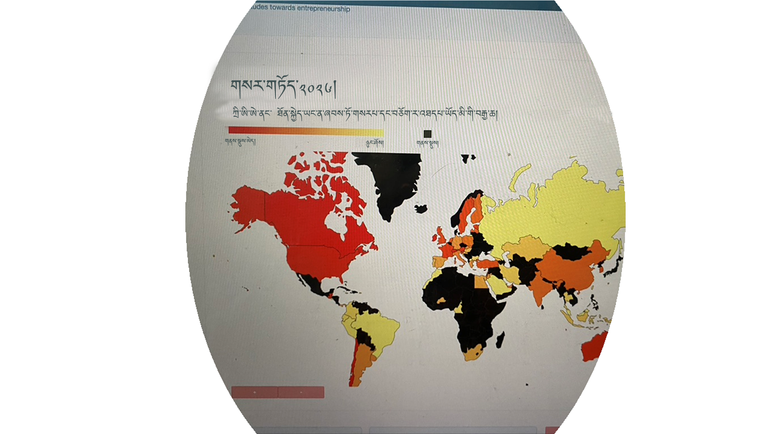

Slide 33
པཌ་ལེཊ–༣།
https://fi.padlet.com/anckar/9zotua46w9tayyrw

